Slide 1
REDIS
缓存数据库
在java中的使用
redis基本配置操作、Jedis基础学习
分享人：龚斯泽

Slide 2
目录
contents
01
REDIS安装与使用
02
REDIS实现主从复制
03
JEDIS基本数据操作
04
JEDIS事务处理
05
发布订阅与管道处理

Slide 3
01
REDIS安装与使用

Slide 4
欢迎点击这里的链接进入精彩的Linux公社 网站
Linux公社（www.Linuxidc.com）于2006年9月25日注册并开通网站，Linux现在已经成为一种广受关注和支持的一种操作系统，IDC是互联网数据中心，LinuxIDC就是关于Linux的数据中心。
Linux公社是专业的Linux系统门户网站，实时发布最新Linux资讯，包括Linux、Ubuntu、Fedora、RedHat、红旗Linux、Linux教程、Linux认证、SUSE Linux、Android、Oracle、Hadoop、CentOS、MySQL、Apache、Nginx、Tomcat、Python、Java、C语言、OpenStack、集群等技术。
Linux公社（LinuxIDC.com）设置了有一定影响力的Linux专题栏目。
Linux公社 主站网址：www.linuxidc.com Linux公社资源站网址：linux.linuxidc.com Linux公社手机站网址：m.linuxidc.com
旗下网站：www.linuxidc.net
包括：Ubuntu专题 Fedora专题 Android专题 Oracle专题 Hadoop专题 RedHat专题 SUSE专题 红旗Linux专题 CentOS专题
Linux公社微信公众号：linuxidc_com

Slide 5
01
REDIS安装与使用
1.什么是Redis？
Redis是一个使用C语言写成的，开源key-value数据库。它是一个小而美的数据库，主要用在内存缓存中，读写性能极佳，缓存与简单是其市场定位。
Redis与其他key-value的缓存产品有以下三个特点：
①、支持数据持久化。它可以将内存中的数据保存在磁盘中，重启设备之后也能再次加载使用。
②、Redis不仅仅支持简单的key-value类型数据，同时还提供list，set，zset，hash等数据结构的存储。
③、Redis支持数据备份，即master-slave模式的数据备份
2. Redis的优势
①、性能极高。Redis读取的速度是110000次/s，写入速度是81000次/s。
②、丰富的数据类型。Redis支持二进制案例的Strings,Lists,Hashes,Sets及Ordered Sets数据类型操作。
③、原子性。Redis的所有操作都是原子性的，同时Redis还支持对几个操作全合并后的原子性执行
④、丰富的特性。Redis支持publish/subscribe，通知，key过期等等特性。

Slide 6
01
REDIS安装与使用
1.下载安装包
1) windows安装包下载。由于Redis官网不支持windows环境，请在gitHub下载最新的Redis版本的Redis-x64-3.2.100.msi文件。(同级目录已提供安装包)
2) Linux安装包下载。登录Redis官网下载
2.启动Redis本地服务器
启动服务有两种选择
一是直接在命令窗口启动
1) 打开cmd命令窗口进入Redis的安装路径
（如果想方便的话可以把路径配入环境变量）
2) 运行 redis-server.exe redis.windows.conf命令（如图1-1表示启动成功）
3) 不要关掉启动窗口，另起一个命令窗口。一样需要先进入Redis的安装路径，
运行redis-cli.exe -h 127.0.0.1 -p 6379。如图1-2所示则表示连接成功（输入quit退出）
注：若是配置绑定为本机IP地址或设置密码，则上述命令应把127.0.0.1修改为本机IP地址并加上密码。例：redis-cli.exe -h 182.207.114.27 -p 6379 -a 123456

Slide 7
01
REDIS安装与使用
第二种启动Redis服务器方法即将服务添加至windows系统服务
1）在命令行进入redis安装目录
2）输入redis-server --service-install redis.windows.conf命令
3）输入启动命令redis-server --service-start
4）也可停止 命令为 redis-server --service-stop
5）卸载命令为 redis-server --service-uninstall
6）也可进入windows服务进行启停 在运行栏输入services.msc命令
3.可视化工具安装
个人仅使用过RedisDesktopManager工具(同级目录已提供安装包)
redis-desktop-manager-0.8.8.384.exe
安装完成后点击Connection to Redis Service
参数如下
Name：机器别名
Host：服务器IP （本机127.0.0.1）
Port：服务器端口 （默认6379）
Auth：若有密码则输入，若无则留空
点击Test Connection，弹出成功连接即可

Slide 8
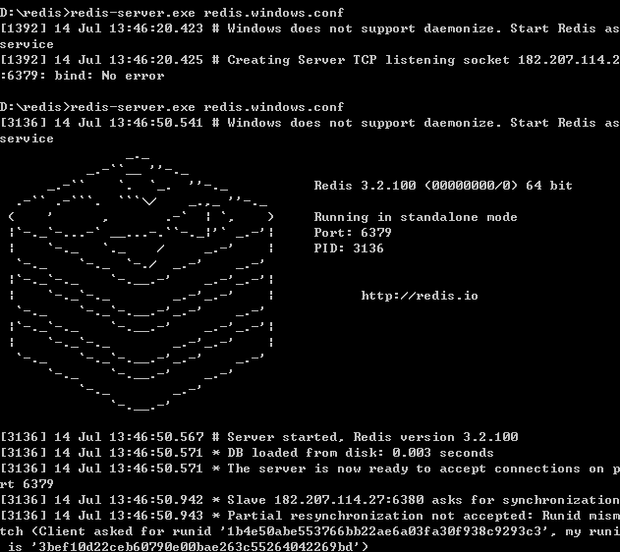
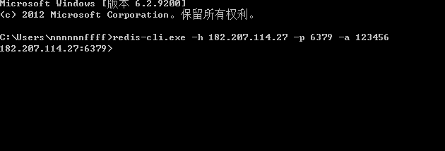
01
REDIS安装与使用
图1-1
图1-2
YOUR TITLE

Slide 9
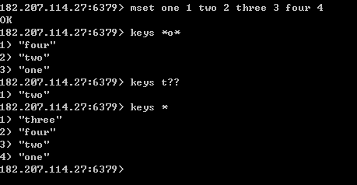
01
REDIS安装与使用
Key说明
1.redis本质上是一个key-value数据库，所以我们首先来看看他们的key。首先key也是字符串类型，但是key不允许像 “test key”和“testkey\n”这样的空格和换行的key是不允许的。
2.我们在使用的时候可以自己定义一个Key的格式。例如object-type:id:field
3.Key不要太长。占内存，查询慢。
4.Key不要太短。u 不如 user 可读性好
Key相关命令
1.exists key 测试指定key是否存在。返回1表示存在，0不存在
2.del key1 key2…keyN 删除指定key。返回删除key的数量，0表示没有删除任何key
3.type key 返回指定key的value类型。返回none表示不存在
4.keys pattern 返回匹配指定模式的所有key（支持* ? 等方式）.如右图例子
5.rename oldkey newkey 重命名key，如果newkey存在，将会被覆盖。
6.renamenx oldkey newkey 同上。但是如果newkey存在，则返回失败。
7.dbsize 返回当前数据库的key数量
8.expire key seconds 为key指定过期时间，单位是秒。返回1成功，0表示key不存在
9.ttl key 返回剩余key的过期时间，单位是秒。返回-1表示该key没有设置过期时间,-2表示 key不存在
10.select db-index 选择连接数据库。默认连接数据库0，redis默认数据库是0-15共16个
11.move key db-index 将key从当前数据库移动到指定数据库。
12.flushdb 删除当前数据库中的所有key。此方法不会失效，慎用。
13.flushall 删除所有数据库中的所有key。更加慎用。

Slide 10
01
REDIS安装与使用
String说明
List说明
1.String是redis最基本的类型，而且String类型是二进制安全的。
2.redis的String可以包含任何数据。包括jpg图片或者序列化对象。
3.String最大上限是1G字节
redis的list类型其实就是一个每个子元素都是String类型的双向链表。我们可以通过push,pop操作从链表的头部或尾部添加删除元素。这使得list既可以用作栈，也可以用作队列。
String相关命令
List相关命令
1.set key value 设置key对应的String类型的value。返回1表示成功，0失败
2.setnx key value 同上。但是如果key已经存在，返回0。
3.get key 获取key对应的value值。如果key不存在返回nil。
4.getset key value 设置key的值，并返回key的旧值。如果key不存在则返回nil.
5.mget key1 key2…keyN 一次获取多个key的值。如果对应key不存在返回nil
6.mset key1 value1…keyN valueN 一次设置多个key的值
7.msetnx key1 value1…keyN valueN 同上，但不会覆盖已经存在的key
8.incr key 对key的值做++操作并返回新的值。注意，如果操作值不是int类型则返回错误
9.decr key 对key的值做--操作。
10.incrby key integer 加指定值，key不存在时新增key，默认value为0
11.decrby key integer 减指定值
12.append key value 对指定key的字符串累加
13.substr key start end 返回截取过的key字符串值。注意，这里并不修改key的值
1.lpush key string 在key对应的list头部添加字符串元素。返回1表示成功。
2.lpush key string 同上在尾部添加元素。
3.llen key 获取key对应的list长度。如果key不存在返回0，不是list报错。
4.lrange key start end 返回指定区间内的元素。下标从0开始，-1表示最后一个元素.
5.ltrim key start end 截取list,保留指定区间内的元素。
6.lset key index value 设置list中指定下标的元素值。下标不存在报错
7.lrem key count value 从key对应的list中删除count个和value相同的元素。count为0时全部删除
8.lpop key 从list头部删除元素，并返回删除元素
9.rpop key 从list尾部删除元素，并返回删除元素

Slide 11
01
REDIS安装与使用
Set说明
Sorted set说明
1.redis的set是String的无序集合。
2.set元素最大可以包含 2的32次方-1 个元素 。
3.set是通过Hash table实现的，Hash table会随着添加或者删除自动调整大小
4.set除了基本的添加删除操作，还实现了取交集并集功能
和set一样sorted set也是String类型元素的集合，不同的是每个元素都会关联一个double类型的score。sorted set会按照score排序，这样就可以有序的获取集合中的元素。
Set相关命令
Sorted set相关命令
1.sadd key member 添加一个String元素到key对应的set集合中
2.srem key member 从key对应的set中删除指定元素。
3.spop key 删除并返回key对应set中随机一个元素。
4.srandmember key 返回key对应set中随机一个元素,但不删除元素。
5.smove source destination member 从source对应的set中移除member并添加到destination
6.scard key 返回set的元素个数。
7.sismember key member 判读member是否在set中。
8.sinter key1 key2…keyN 返回指定key的交集
9.sinterstore destination key1 key2…keyN 同上。但会将交集放到destination中
10.sunion key1 key2…keyN 返回指定key的并集
11.sunionstore destination key1 key2…keyN同上。但会将交集放到destination中12.sdiff key1 key2…keyN返回指定key的差集
13.sdiffstore destination key1 key2…keyN同上。但会将交集放到destination中
14.smembers key 返回key对应set的所有元素，结果是无序的
1.zadd key score member 添加元素到集合，元素在集合中存在则更新对应score。
2.zrem key member 删除指定元素，1表示成功，如果元素不存在返回0。
3.zincrby key incr member 增加对应member的score值，然后移动元素并保持集合有序。返回更新后的score值。
4.zrank key member 返回指定元素在集合中的排名（下标，非score）。集合中的元素是按score从小到大排序的
5.zrevrank key member 同上，但是集合中的元素是按score从大到小排序。
6.zrange key start end 类似lrange操作从集合中取指定区间的元素。
7.zrevrange key start end 同上，但是返回结果是按照score逆序的
8.zrangebyscore key min max 返回集合中score在给定区间的元素
9.zcount key min max 返回集合中score在给定区间的数量
10.zcard key 返回集合中元素个数
11.zscore key member 返回指定元素对应的score
12.zremrangebyrank key start stop 删除集合中排名在指定区间的元素
13.zremrangebyscore key start stop 删除集合中score在指定区间的元素

Slide 12
01
REDIS安装与使用
Hash说明
1.redis hash是一个string类型的field和value的映射表。
2.hash特别适合用于存储对象。相较于将每个对象的每个字段存成单个string类型。将一个对象存储在hash类型中会占用更少的内存，并且可以更方便的存取整个对象。
Hash相关命令
1.hset key field value 设置hash field为指定值，如果key不存在，则先创建
2.hget key field 获取指定hash field的value。
3.hmget key field1 field2…fieldN 获取全部指定hash field的value
4.hmset key field1 value1…fieldN valueN 同时设置hash的多个field
5.hincrby key field integer 将指定的hash field加上定值。
6.hexists key field 测试指定的field是否存在。
7.hdel key field 删除指定的hash field。
8.hlen key 返回指定hash的field数量。
9.hkeys key 返回hash的所有field。
10.hvals key 返回hash的所有value
11.hgetall key 返回hash的所有field和value。

Slide 13
02
REDIS实现主从复制

Slide 14


02
REDIS实现主从复制
从数据库
良心马赛克
从数据库，主要承接操作量大、处理频繁的查询动作。注意：从数据库如果为只读权限时，做增删改操作时会报错；即使从数据库有读写权限，但是Redis并不会将从数据库数据同步至其他主从数据库。
主数据库
主数据库，主要承接对Redis缓存数据库的增删改操作。Redis提供在主从关系型数据库间自动同步主数据库数据至各个从数据库，且为实时同步。

Slide 15
02
REDIS实现主从复制
REDIS实现主从复制
Redis 主从数据库配置（仅适用windows环境）
daemonize yes --打开主从数据库开关
①
主数据库配置
修改redis.windows.conf
和redis.windows-
service.conf
两份配置文件
②
bind 182.207.114.27 --绑定本机IP（主数据库IP）
YOR
TITE
requirepass 123456 --设置密码（可选）
③

Slide 16
02
REDIS实现主从复制
REDIS实现主从复制
从数据库配置
daemonize yes
bind 182.207.114.27
打开主从数据库开关
绑定本机IP（从数据库IP）
requirepass 123456
slaveof 182.207.114.27 6379
设置密码（可选）
绑定主数据库IP及端口
masterauth 123456
slave-read-only no
主数据库访问密码
设置只读或者读写权限

Slide 17
03
JEDIS基本数据操作

Slide 18
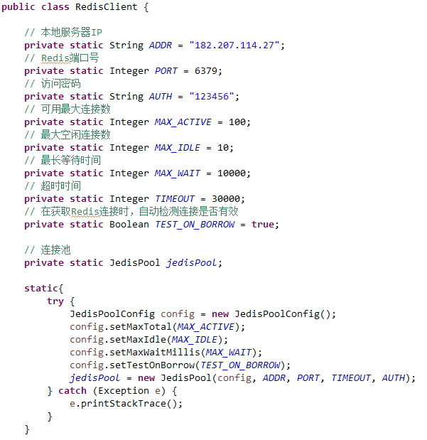
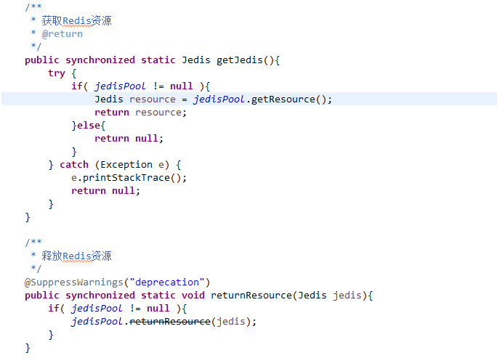
03
JEDIS基本数据操作
Java集成Redis
在Java项目中使用Redis，只需要将以下两个架包导入eclipse即可：
①、jedis-2.9.0.jar。Redis官方提供的Java架包。
②、commons-pool2-2.4.2.jar。连接池架包。由于我的项目使用到了连接池所以使用此架包。

Slide 19
03
JEDIS基本数据操作
Redis的5种数据类型
String(字符串)
string是 redis最基本的类型，一个key对应一个value。string类型是二进制安全的。意思是redis的string可以包含任何数据。一个键最大能存储512MB。
Hash(哈希)
Set(集合)
hash是一个键值对集合，类似Java中的HashMap。redis的hash是一个string类型的field和value的映射表,hash特别适用于存储对象。
redis的set是string类型的无序集合。集合是通过哈希表实现的，所以添加，删除，查找的效率都是一样的。
List(列表)
sorted set(有序集合)
redis列表是简单的字符串列表，按照插入顺序排序。可以在列表的头部或者尾部插入新的节点。
redis zset和set一样也是string类型元素的集合，且不允许重复的成员。不同的是每个元素都会关联一个double类型的分数(score)。redis正是通过分数来为集合中的成员进行从小到大的排序。zset的成员是唯一的，但是分数却可以重复。

Slide 20
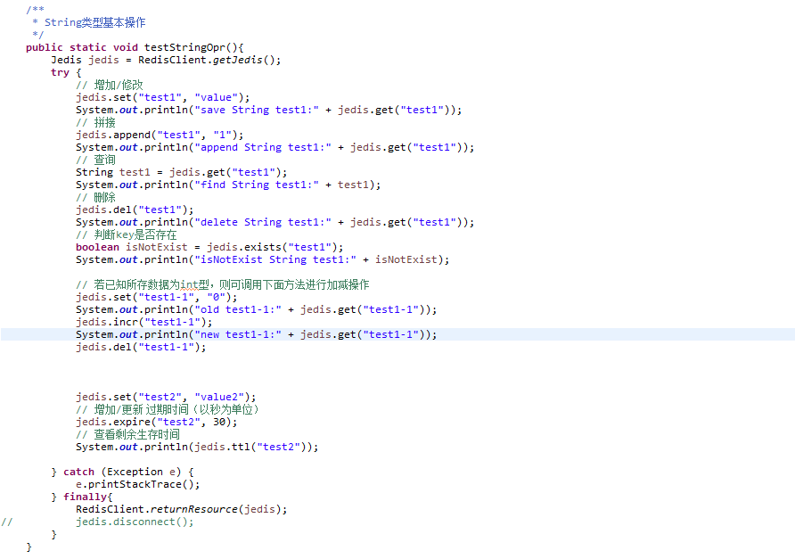
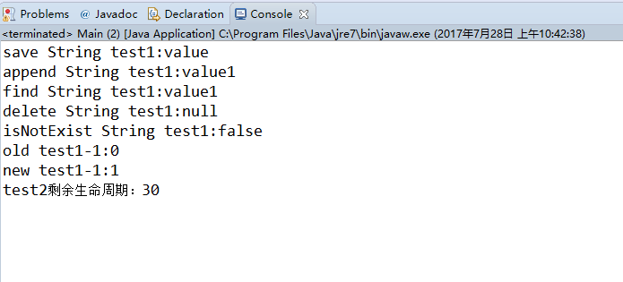
03
JEDIS基本数据操作

Slide 21
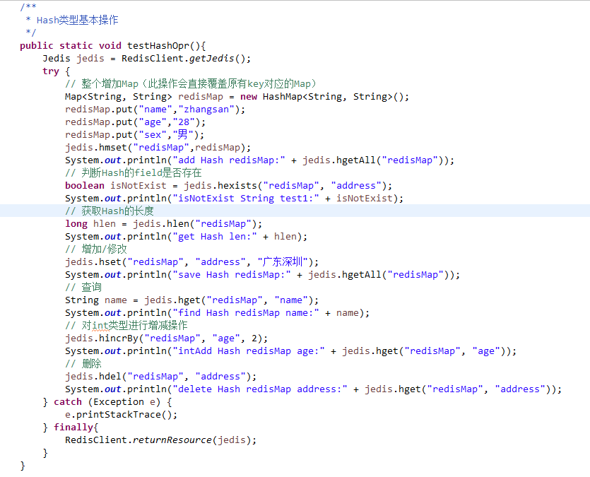
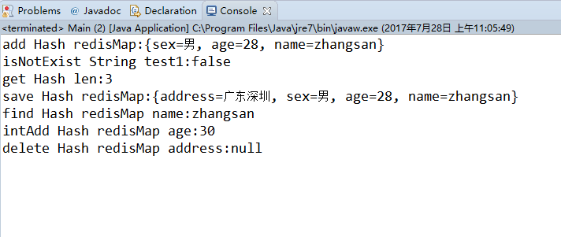
03
JEDIS基本数据操作

Slide 22
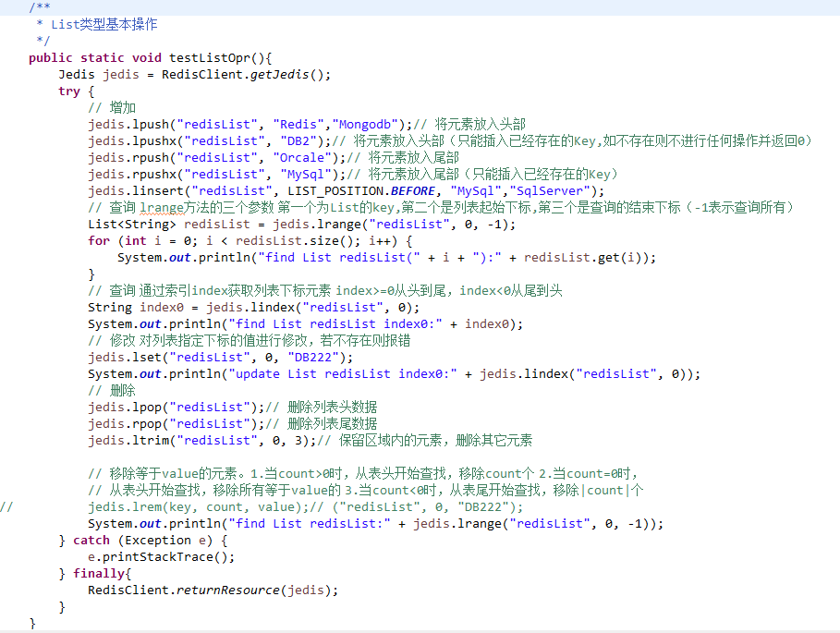
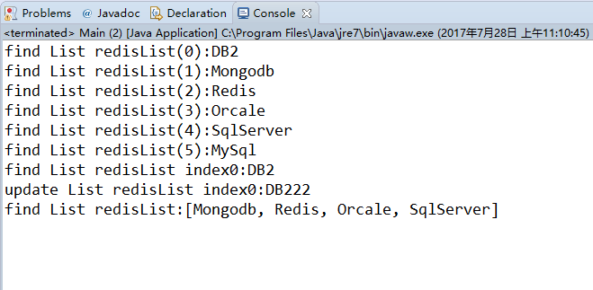
03
JEDIS基本数据操作

Slide 23
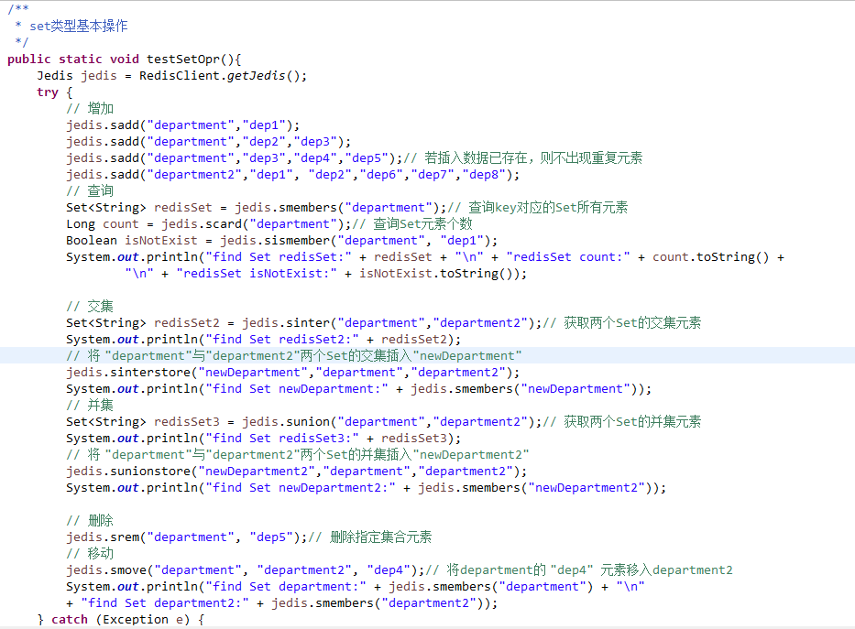
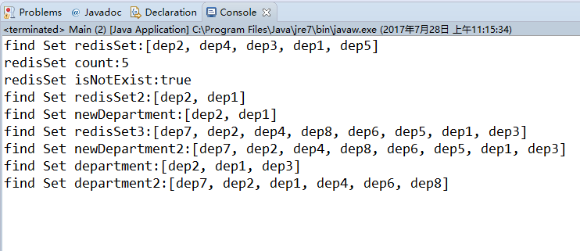
03
JEDIS基本数据操作

Slide 24
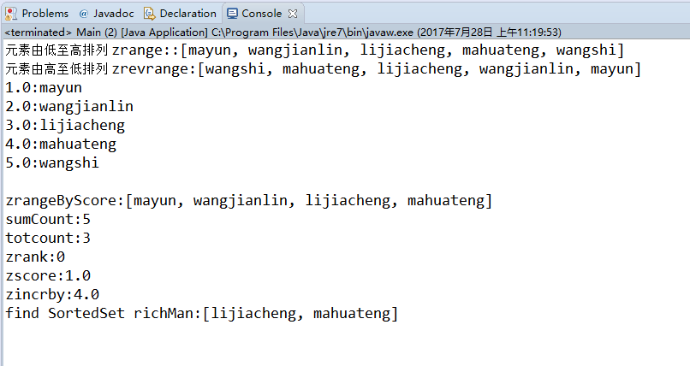
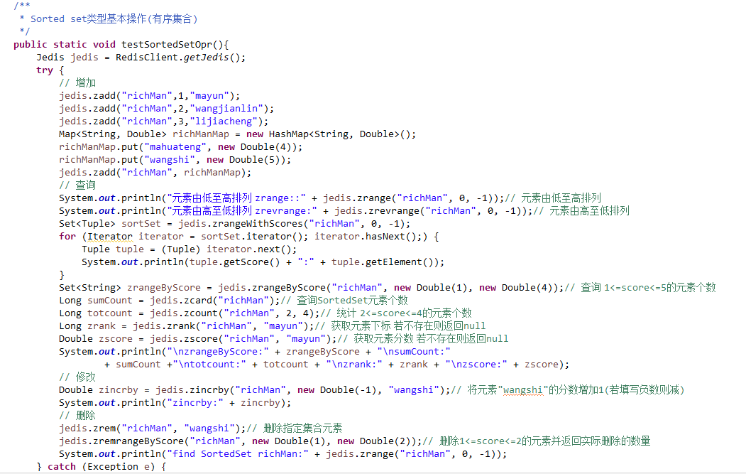
03
JEDIS基本数据操作

Slide 25
04
JEDIS事务处理

Slide 26
04
JEDIS事务处理
Redis事务方法
MULTI
EXEC
DISCARD
WATCH
UNWATCH
开启事务。当事务被开启之后，所有改动操作都会保存到队列里。
提交事务。当事务提交时，若不报错，则保存至缓存数据库；若报错（非error类型错误），则提示报错 信息，但不提交报错行。当不开启事务时jedis默认提交正常操作。
取消事务。当取消事务时，则回滚保存在事务队列内的所有消息。
数据监控。该命令可以监控一个或多个key。当被监控的key的数据发生变化时，则改变该数据的事务全部自动回滚。
取消监控。与watch命令相反，当执行提交或者取消事务时自动取消。

Slide 27
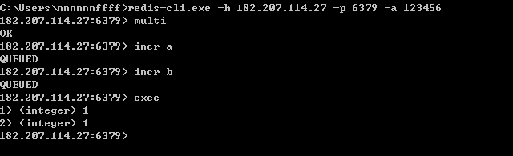

04
JEDIS事务处理

Slide 28
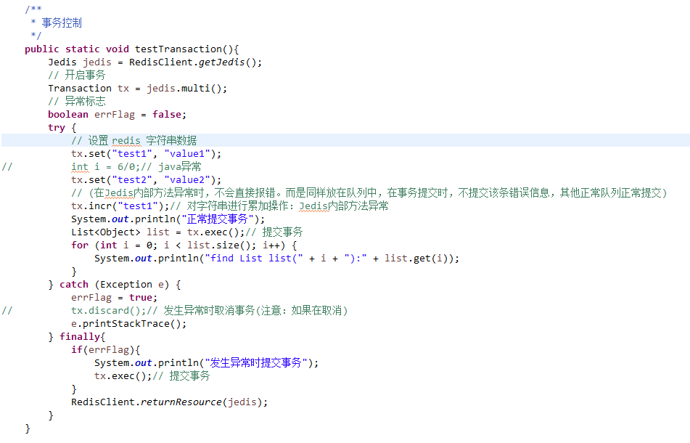
04
JEDIS事务处理
这里主要对以下几种情况做验证Jedis的事务处理情况
1.不开启事务时，Java异常事务处理情况
2.正常事务提交取消
3.Java异常时事务提交与取消
4.Jedis内部方法异常事务提交与取消

Slide 29
05
发布订阅与管道处理

Slide 30


05
发布订阅与管道处理
发布订阅
发布订阅（PUB/SUB）说明
发布订阅（PUB/SUB）是一种消息通信模式。订阅者可以通过subscribe和psubscribe命令向redis server订阅自己感兴趣的消息类型，redis将消息类型称为通道（channel）。当发布者通过publish命令向redis server发送特定类型的消息时，订阅该消息类型的全部client都会收到此消息。这里消息的传递是多对多的。一个client可以订阅多个channel，也可以向多个channel发送消息。
订阅发布常用命令如下:
1.publish 发布消息
2.subscribe 订阅消息（单个）
3.unsubscribe 取消订阅
4.psubscribe 订阅匹配消息
5.punsubscribe 取消订阅匹配消息

Slide 31
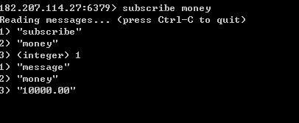

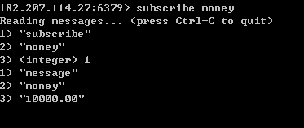
05
发布订阅与管道处理

Slide 32
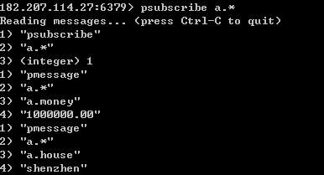

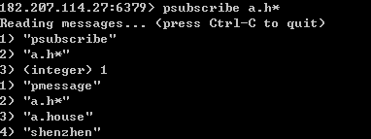

05
发布订阅与管道处理

Slide 33
05
发布订阅与管道处理
1.非管道处理
Redis是一个CS模式的tcp server，使用和http类似的请求响应协议。一个client可以通过一个socket连接发起多个请求命令。每个请求命令发出后client通常会阻塞并等待redis服务处理，redis处理完请求命令后会将结果通过响应报文返回给client。基本的通信过程如下：
Client: INCR X
Server: 1
Client: INCR X
Server: 2
Client: INCR X
Server: 3
Client: INCR X
Server: 4
上面四个命令需要8个tcp报文才能完成。由于通信会有网络延迟，加入从client和server之间的包传输时间需要0.125秒。那么上面的四个命令8个报文至少需要1秒才能完成。

Slide 34
05
发布订阅与管道处理
2.管道（pipeline）处理
利用管道的方式从client打包多条命令一起发出，不需要等待单条命令的响应返回，而redis服务端在处理完多条命令后会将多条命令的处理结果打包到一起返回给客户端。通信过程如下：
Client: INCR X
Client: INCR X
Client: INCR X
Client: INCR X
Server: 1
Server: 2
Server: 3
Server: 4
相当于管道处理将与Redis服务器之间的沟通结构由
request-> response、request-> response、request-> response...
改为
request、、request、request->response、response、response...
可在数据量较大时减轻服务器压力，增加数据访问效率

Slide 35


Linux公社（www.linuxidc.com）于2006年9月25日注册并开通网站，Linux现在已经成为一种广受关注和支持的一种操作系统，IDC是互联网数据中心，LinuxIDC就是关于Linux的数据中心。
Linux公社是专业的Linux系统门户网站，实时发布最新Linux资讯，包括Linux、Ubuntu、Fedora、RedHat、红旗Linux、Linux教程、Linux认证、SUSE Linux、Android、Oracle、Hadoop、CentOS等技术。

Slide 36
PPT模板下载：www.1ppt.com/moban/ 行业PPT模板：www.1ppt.com/hangye/
节日PPT模板：www.1ppt.com/jieri/ PPT素材下载：www.1ppt.com/sucai/
PPT背景图片：www.1ppt.com/beijing/ PPT图表下载：www.1ppt.com/tubiao/
优秀PPT下载：www.1ppt.com/xiazai/ PPT教程： www.1ppt.com/powerpoint/
Word教程： www.1ppt.com/word/ Excel教程：www.1ppt.com/excel/
资料下载：www.1ppt.com/ziliao/ PPT课件下载：www.1ppt.com/kejian/
范文下载：www.1ppt.com/fanwen/ 试卷下载：www.1ppt.com/shiti/
教案下载：www.1ppt.com/jiaoan/ PPT论坛：www.1ppt.cn
Redis
感谢聆听批评指导
Thank you to listen to criticism guidance

